Slide 1
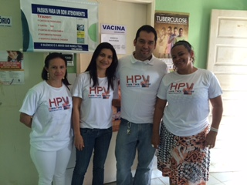
Universidade Aberta do SUS – UNASUS
Universidade Federal de Pelotas
Especialização em Saúde da Família
Modalidade à Distância
Programa Mais Médicos para o Brasil
Turma 5
Melhoria da Atenção à Saúde da Mulher da ESF José Sarney, Natal / RN
Roberto Paz Soruco
2015

Slide 2
Universidade Aberta do SUS – UNASUS
Universidade Federal de Pelotas
Especialização em Saúde da Família
Modalidade à Distância
Programa Mais Médicos para o Brasil
Turma 5
Melhoria da Atenção à Saúde da Mulher da ESF José Sarney, Natal / RN
Roberto Paz Soruco
Orientador: Mateus Casanova dos Santos
2015

Slide 3
ROTEIRO DA APRESENTAÇÃO
- Introdução
- Objetivo geral
- Metodologia
- Objetivos (metas e resultado para cada meta)
- Discussão
- Reflexão crítica sobre meu processo pessoal de
aprendizagem e implementação da intervenção

Slide 4
INTRODUÇÃO
O Câncer de colo uterino e mama é um problema de saúde pública mundial, especialmente nos países em desenvolvimento onde os programas de prevenção desta patologia têm menor abrangência. São os tumores mais frequentes na população feminina, atrás apenas pelas doenças do aparelho circulatório, é a quarta causa de morte de mulheres por câncer no Brasil (BRASIL, 2013).

Slide 5
INTRODUÇÃO
A importância desta intervenção na minha área de abrangência é intentar melhorar o controle, monitoramento e rastreamento do câncer de colo de útero e mama.
O município de Natal, Estado do Rio Grande do Norte, é um município que necessita de muitas melhoras dentro do sistema de saúde, pois, todavia, a população não se sente atendida dentro de todas as suas necessidades básicas.

Slide 6
INTRODUÇÃO
Natal/RN tem uma população de 853929 (IBGE, 2010) habitantes, segundo os últimos dados do IBGE. Há 18 Unidades Básicas de Saúde (UBS), sendo três delas unidades mistas, 38 Unidades de Saúde da Família (USF), dois Centros de Especialidades Odontológicas (CEO), um Núcleo de Apoio em Saúde da Família (NASF), 11 hospitais gerais (1 público federal, 4 públicos estaduais, 1 público municipal, 1 filantrópico, 4 privados), 1 hospital de urgências e emergências, 1 hospital de Maternidade, 5 CAPS (centro de atenção psicossocial), 5 UPAS (unidade de pronto atendimento).

Slide 7
INTRODUÇÃO
ESF José Sarney no contexto do Serviço
Em relação à Unidade de Saúde, oferecemos cadastramento do SUS, bolsa família, planejamento familiar, pré-natal, puericultura e controles dos usuários diabéticos e hipertensos e demanda espontânea. O Serviço está composto por duas equipes de saúde da família, onde cada equipe está formada por 1 médico, 1 enfermeira, 5 ACS, 2 técnicos de enfermagem e somente 1 dentista (para ambas equipes), oferecendo suporte para aproximadamente 10.000 usuários cadastrados.

Slide 8
INTRODUÇÃO
A situação da ação programática na ESF antes da intervenção era crítica, pois não tinha nenhum sistema de cadastramento, nem nenhum tipo de controle e rastreamento para estas doenças, apresentando indicadores de cobertura e de qualidade equivalentes a 0%.

Slide 9
DADOS ANTES DA INTERVENÇÃO
Antes da intervenção, na unidade de saúde de José Sarney não tinha um sistema de registro específico para o cadastramento e rastreamento preventivo de câncer de colo de útero e mama.
Os índices de cadastramento e de qualidade destas ações preventivas eram equivalentes a 0% (zero).
Antes da intervenção quando uma usuária da área da abrangência da UBS de José Sarney queria fazer uma destes exames preventivos, esta tinha que fazer o exame em outra unidade, no entanto, isto solucionava parte do problema, mesmo realizando o exame a usuária não tinha um rastreamento contínuo como o SUS preconiza.

Slide 10
OBJETVO GERAL
Ampliar a cobertura e a qualidade do rastreamento do câncer de colo de útero e de mama da ESF José Sarney, Natal/RN.

Slide 11
METODOLOGIA
As ações que foram realizadas são as seguintes:
1) Monitoramento e Avaliação
2) Organização e Gestão do Serviço
3) Engajamento público
4) Qualificação da prática clínica

Slide 12
METODOLOGIA
A logística utilizada foi baseada no protocolo do Caderno de Atenção Básica n° 13 (material disponibilizado pelo Ministério da Saúde), Assim, estimando alcançar com esta intervenção um 60% de indicador de cobertura em mulheres entre 25 e 64 anos para controle do citopatológico de colo de útero e entre 50 e 64 anos para controle mamográficos.

Slide 13
OBJETIVOS ESPECÍFICOS
1. Ampliar a cobertura de detecção precoce do câncer de colo e do câncer de mama
2. Melhorar a qualidade do atendimento das mulheres que realizam detecção precoce de câncer de colo de útero e de mama na unidade de saúde
3. Melhorar a adesão das mulheres à realização de exame
citopatológico de colo de útero e mamografia

Slide 14
OBJETIVOS ESPECÍFICOS
4. Melhorar o registro das informações
5. Mapear as mulheres de risco para câncer de colo de útero
e de mama
6. Promover a saúde das mulheres que realizam detecção
precoce de câncer de colo de útero e de mama na unidade de
saúde

Slide 15
METAS RELACIONADA AOS OBJETIVOS
1. Ampliar a cobertura de detecção precoce do câncer de colo e mama de útero das mulheres nas faixas etárias entre 25 e 69 anos de idade para 60%.
2. Obter 100% de coleta de amostras satisfatórias do exame citopatológico do colo de útero.
3. Identificar e realizar busca ativa de 100% das mulheres com exame citopatológico o mamografias alterado sem acompanhamento pela unidade de saúde.

Slide 16
METAS RELACIONADA AOS OBJETIVOS
4. Manter registro da coleta de exame citopatológico de colo de útero e mamografias em registro específico em 100% das usuárias cadastradas.
5. Pesquisar sinais de alerta para câncer de colo de útero e mama em 100% das usuárias entre 25 e 69 anos.
6. orientar a 100% das usuárias cadastradas sobre doenças sexualmente transmissíveis (DST) e fatores de risco para câncer de colo de útero e mama.

Slide 17
RESULTADOS ALCANÇADOS REFERENTE A CADA META
Início no dia 11/08/14 e término no dia 24/11/14
1. Ampliar a cobertura: estas metas não foram atingidas, apresentando somente uma proporção de cobertura de 4,8% (77) para a detecção precoce do câncer do colo de útero e de 13,2% para o câncer de mama

Slide 19
RESULTADOS ALCANÇADOS REFERENTE A CADA META
Início no dia 11/08/14 e término no dia 24/11/14
2. Melhorar a qualidade do atendimento: se conseguiu atingir a 100%

Slide 20
RESULTADOS ALCANÇADOS REFERENTE A CADA META
Início no dia 11/08/14 e término no dia 24/11/14
3. Melhorar a adesão: se conseguiu atingir a 100% (conseguindo uma proporção de mulheres com exames preventivos alterados que não retornaram de 0%).

Slide 22
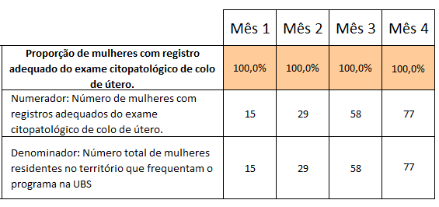
RESULTADOS ALCANÇADOS REFERENTE A CADA META
Início no dia 11/08/14 e término no dia 24/11/14
4. Melhorar o registro das informações: se conseguiu atingir a 100%.

Slide 23
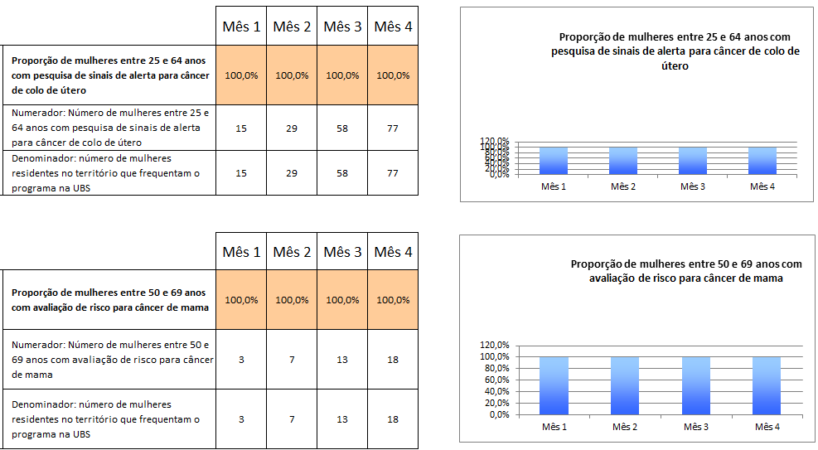
RESULTADOS ALCANÇADOS REFERENTE A CADA META
Início no dia 11/08/14 e término no dia 24/11/14
5. Mapear as mulheres de risco: se conseguiu atingir a 100%.

Slide 24
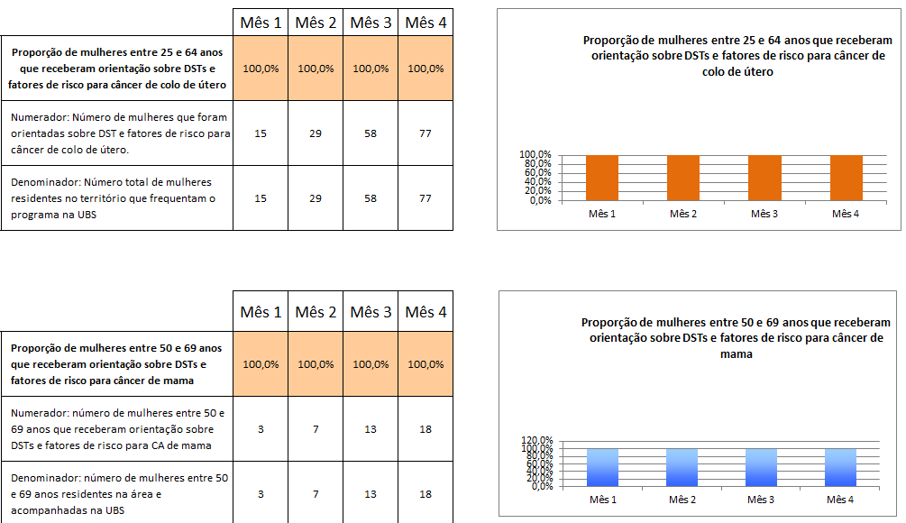
RESULTADOS ALCANÇADOS REFERENTE A CADA META
Início no dia 11/08/14 e término no dia 24/11/14
6. Promover a saúde: se conseguiu atingir a 100%

Slide 25
RESULTADOS ALCANÇADOS REFERENTE A CADA META
De forma geral os indicadores das metas da intervenção em relação a situação anterior tiveram uma melhoria indiscutível, pois antes da intervenção na minha UBS não tinha nenhum sistema de cadastramento nem nenhum tipo de controle e rastreamento para estas doenças, apresentando uns indicadores de cobertura e de qualidade equivalentes a 0%.
Considero que o aspecto qualitativo mais relevante da intervenção para minha UBS, foi a criação de um sistema de cadastramento e registro das informações, porque antes da intervenção a UBS não tinha nenhum sistema de registro para o monitoramento e rastreamento destas patologias.

Slide 26
DISCUSSÃO
A importância da intervenção para a equipe foi a capacitação da equipe nos novos protocolos referentes a detecção precoce do câncer de colo de útero e mama, para o serviço foi importante, pois apesar de não ter atingido uma das metas principais (de ampliação de cobertura), se conseguiu detectar graças a esta uma grande fragilidade que a UBS tem com respeito as atividades preventivas destas patologias.
Pois por ter uma área de abrangência tão extensa infelizmente os profissionais de saúde da UBS não podem atingir o índice de cobertura mínimo proposto pelo ministério de saúde.

Slide 27
DISCUSSÃO
Para a comunidade esta intervenção é importante, porque atualmente graças a esta intervenção se esta oferecendo um serviço a comunidade que anteriormente não tinha, e também mediante as campanhas e palestras dadas durante a intervenção se conseguiu conscientizar a população referente ao rastreamento e monitoramento preventivo destas patologias.
Atualmente me sinto satisfeito de afirmar que as atividades elaboradas durante a intervenção foram incorporadas á rotina do serviço que oferece a UBS a seus usuários.

Slide 28
DISCUSSÃO
Entre as mudanças que se poderia intentar fazer em um futuro (após o término do curso) seria a incorporação de um horário diário para o cadastramento e registro assim como os atendimentos clínicos destas atividades preventivas (que atualmente somente se realiza uma vez por semana).

Slide 29
REFLEXÃO CRÍTICA SOBRE MEU PROCESSO PESSOAL DE APRENDIZAGEM
Fazendo uma reflexão crítica sobre minha experiência durante a intervenção, tenho que admitir que inicialmente estava um pouco pessimista em relação da forma como iria se desenvolver o trabalho.
Quanto ao significado do curso para a minha prática profissional foi muito positiva, pois me ajudou a enriquecer como profissional e a conhecer melhor a minha equipe.

Slide 30
REFLEXÃO CRÍTICA SOBRE MEU PROCESSO PESSOAL DE APRENDIZAGEM
Em relação aos aprendizados mais relevantes decorrentes do curso, penso que foram os seguintes:
1) Graças à intervenção na Unidade de Saúde se iniciaram os protocolos preventivos do SUS, para a detecção precoce do câncer de colo de útero e mama.
2) Devido à intervenção, conseguimos fazer uma capacitação dos profissionais de saúde da Unidade de Saúde para a realização destes protocolos.

Slide 31
REFLEXÃO CRÍTICA SOBRE MEU PROCESSO PESSOAL DE APRENDIZAGEM
3) O mais importante é que devido a esta intervenção conseguimos detectar a grande carência que a ESF José Sarney tem para garantir um rastreamento preventivo adequado para a prevenção do colo de útero e mama na área de abrangência (assunto já comentado com detalhes no relatório de intervenção) e podemos atuar neste na melhora da situação.

Slide 32
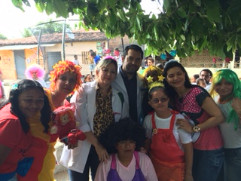
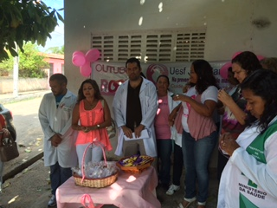
Registros de imagens fotográficas desenvolvidos durante o transcurso da intervenção

